Slide 1
Лучевая диагностика нагноительных заболеваний легких

Slide 2
Понятие «нагноительные заболевания легких» объединяет различные по своей этиологии, патогенезу и клиническим проявлениям гнойно-воспалительные процессы в легких, среди которых основными нозологическими формами являются абсцесс легкого, гангрена легкого и бронхоэктатическая болезнь.

Slide 3
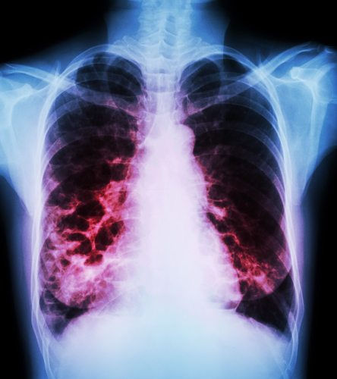
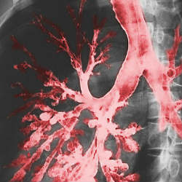
Бронхоэктатическая болезнь
Под бронхоэктазами понимают сегментарное расширение бронхов, обусловленное деструкцией или нарушением нервно-мышечного тонуса их стенок вследствие воспаления, дистрофии, склероза или гипоплазии структурных элементов бронхов.

Slide 4
Этиология бронхоэктатической болезни
Вызывать воспаление могут любые микро-организмы и вирусы, вызывающие пневмонию, бронхиты и ХОЗЛ. Поражение вызывают в равной степени как грамположительные, так и грам-отрицательные бактерии. Особое место отводится гриппу и аденовирусной инфекции.

Slide 5
Клинические признаки
Возможно бессимптомное течение бронхоэктазов. большинство больнвх с существенной патологией испытывают рецидивирующие эпизоды инфекций с гнойной мокротой и кровохарканьем. При запущенном заболевании также могут присутствовать тяжелая одышка и деформация дистальных фаланг пальцев по типу «барабанных палочек»

Slide 6
Рентгенологические признаки
Грубые линейные тени, вероятно, представляющие собой перибронхиальный фиброз
Уплотнение легочного рисунка может демонстрировать субсегментарный алетектаз
Параллельные линейные тени представляют собой толстостенные цилиндрически расширенные бронхи
Кистозные полости 1-3 см в диаметре.
Участки узелковых затемнений
Участки увеличения прозрачности легочных полей могут отражать задержку воздуха в воздухоносных путях

Slide 7
С помощью КТ с высоким разрешением можно обнаружить такие изменения
Цилиндрические бронхоэктазы. Расширенные бронхи имеют приблизительно параллельные стенки.
-видно утолщение стенок бронхов
- расширенные бронхи не способны постепенно сужаться , достигая периферии легких
Кистозные и варикозные бронхоэктазы. На аксиальном сечении при КТ это дает картину так называемых «гроздьев винограда».
Заполненные слизью бронхи легко распознать, когда просвет частично наполнен жидкостью и присутствует характерный уровень газ-жидкость.

Slide 9
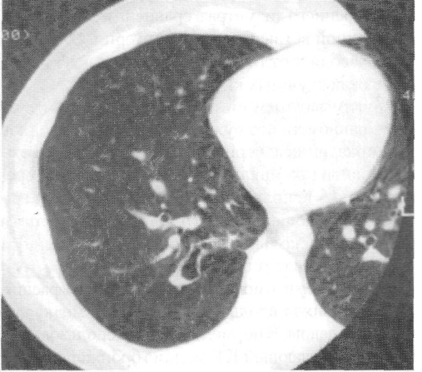
Высокоразрешающая КТ. Веретенообразные бронхоэктазы в нижней доле правого легкого. Расширенные бронхи изображаются в продольном сечении, стенки их утолщены.

Slide 10
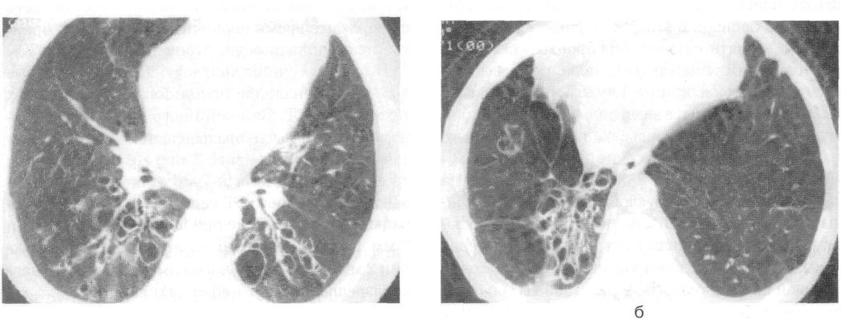
Высокоразрешающая КТ. Мешотчатые бронхоэктазы в нижних долях легких имеют вид крупных тонкостенных полостей, рядом с ними выявляются цилиндрические и веретенообразные бронхоэктазы.

Slide 11
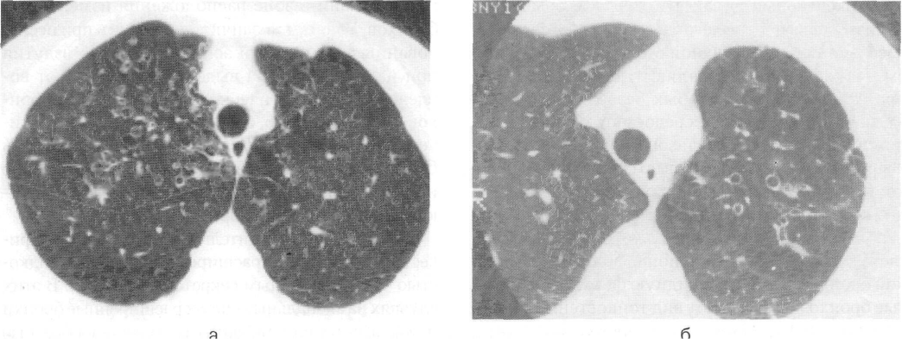
Высокоразрешающая КТ. Цилиндрические бронхоэктазы в верхней доле правоголегкого (а) и в верхней доле левого легкого (б). Отчетливо видны расширенные просветы мелких бронхов, рядом с которыми располагаются нормального диаметра артериальные сосуды.

Slide 12
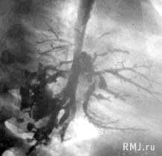
Мешотчатые бронхоэктазы нижней доли правого легкого

Slide 13
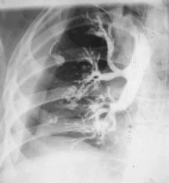
Множественные бронхоэктазы легких

Slide 14
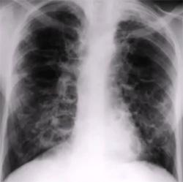
Множественные бронхоэктазы с нагноением

Slide 15
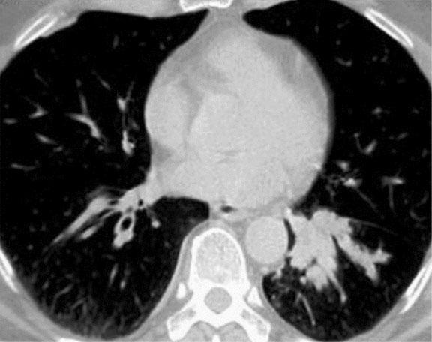
Заполненные жидкостью бронхоэктазы

Slide 16
АБСЦЕСС ЛЕГКОГО – представляет собой ограниченное, локальное нагноение с образованием полости в паренхиме легкого.
Факторы, предрасполагающие к развитию абсцесса легкого
Хронические заболевания легких:
хронический обструктивный бронхит (у курильщиков);
бронхоэктазы;
бронхиальная астма;
Пневмония, преимущественно у лиц со сниженным иммунитетом:
злоупотребляющих алкоголем;
наркоманов;
ВИЧ-инфицированных;
Острые респираторные вирусные инфекции;
Сахарный диабет;

Slide 17
Классификация абсцессов
І. По этиологии
ІІ. В зависимости от вида микробного возбудителя
ІІІ. По патогенезу
Бронхогенные (в том числе и аспирационные)
Гематогенные (в том числе эмболические)
Травматические
Лимфогенные
IV. По виду патологического процесса
Абсцесс гнойный
Абсцесс гангренозный
Гангрена легкого
V. По тяжести течения
Легкие
Средние
Тяжелые

Slide 18
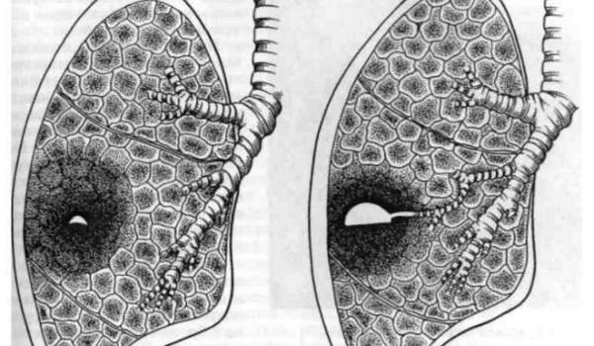
Абсцесс легкого чаще всего имеет вид крупного инфильтрата, ограниченного пределами одной доли. В раннем периоде абсцесс имеет неровную внутреннюю поверхность и стенки, размягченные и пропитанные гноем; в полости гнойика находится жидкий или более густой гной. В дальнейшем внутренняя поверхность абсцесса становится гладкой, стенка уплотняется и, гранулируя, способствует образованию гноеродной оболочки, как бы инкапсулирующей такой изолированный абсцесс. Толщина капсулы, так же как и зона реактивных изменений вокруг, могут колебаться в широких пределах.

Slide 19
СТАДИИ ТЕЧЕНИЯ АБСЦЕССА ЛЕГКОГО
ОСТРЫЙ АБСЦЕСС – неспецифическая воспалительная полость с клиническими и рентгенологическими признаками активного процесса с давностью течения не более 3 месяцев.
ХРОНИЧЕСКИЙ АБСЦЕСС – сроки болезни как правило превышают 3 месяца, сохраняется воспалительный процесс внутри и вокруг полости.
ОЧИСТИВШИЙСЯ АБСЦЕСС или ЛОЖНАЯ КИСТА – тонкостенная полость без признаков активного воспаления.

Slide 20
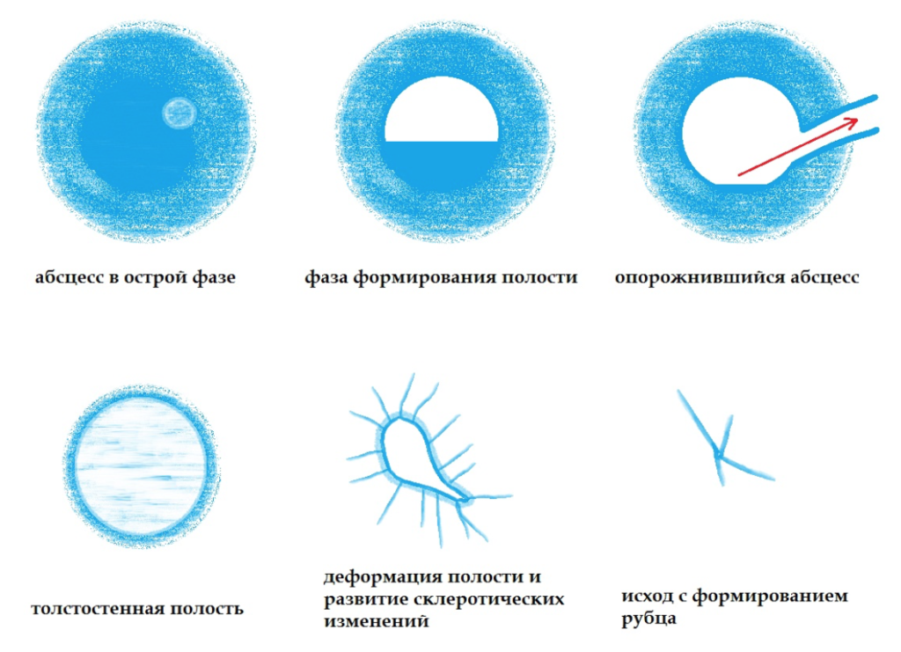

Slide 21
Рентгенодиагностика абсцедирования на ранних стадиях:
На ранних стадиях полость абсцедирования небольшая (1-4 см).
Вокруг кольцевидной тени наблюдаются перифокальные воспалительные очаги.
Деформация легочного рисунка.
Нарастающий в динамике уровень жидкости.

Slide 22
Как определить на снимке абсцесс в стадии дренирования (прорыва гнойника в бронх):
стенка полости утончается;
в центральной части наблюдается просветление с горизонтальным уровнем жидкости;
Некротизированные ткани (секвестры) выше уровня;
внешняя часть капсулы становится менее четкой за счет гнойного воспаления.

Slide 23
Рентген-признаки ложной кисты (очистившийся абсцесс):
тонкие стенки капсулы;
внутри нет уровня жидкости;
постепенно стенки полости зарастают соединительной тканью, поэтому ложная киста некоторое время сохраняет размеры, а затем превращается в рубец.

Slide 24
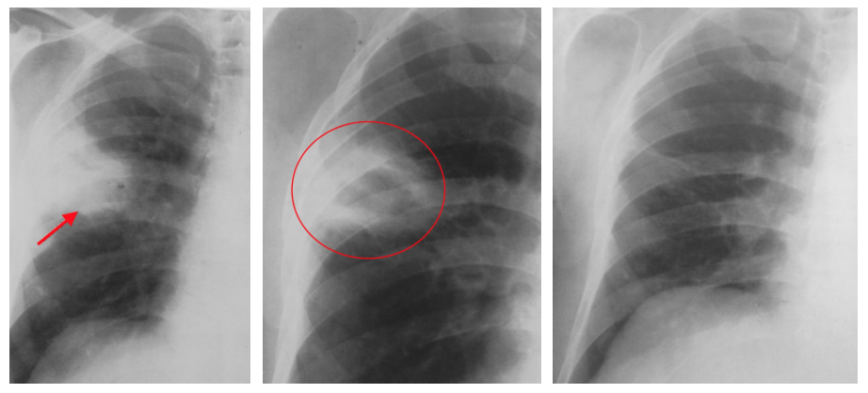
Динамика острого гнойного воспалительного процесса в легком на фоне адекватной антибиотикотерапии. Слева направо на рентгенограммах: острый абсцесс легкого, абсцесс после дренирования и формирования полости, заполненной газом, исход в рубец.

Slide 25
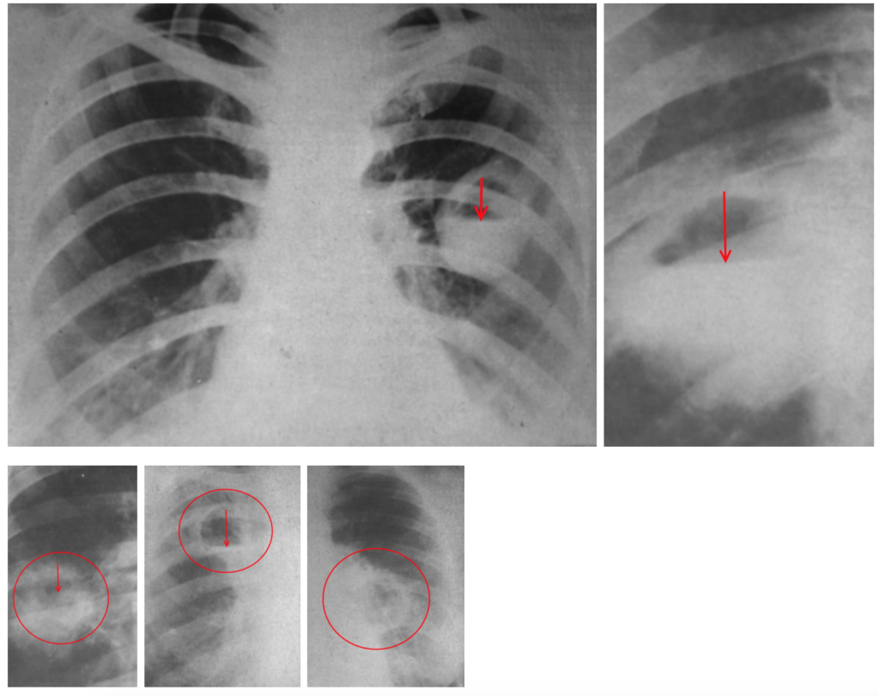
На рентгенограммах – типичные абсцессы легких различной локализации, в некоторых из них виден уровень жидкости.

Slide 26
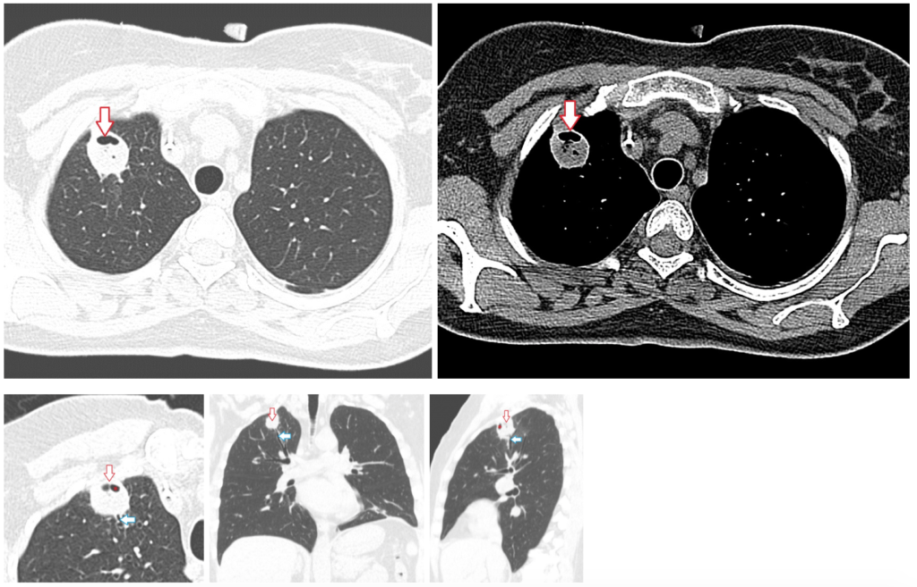
КТ органов грудной клетки выполнена у пациентки с подозрением на абсцесс правого легкого травматического характера (повреждение легкого произошло во время неудачной пытки катетеризации подключичной вены). При расшифровке КТ грудной полости был выявлен абсцесс в переднем сегменте верхней доли правого легкого в виде толстостенной полости, содержащей газ и множественные секвестры.

Slide 27
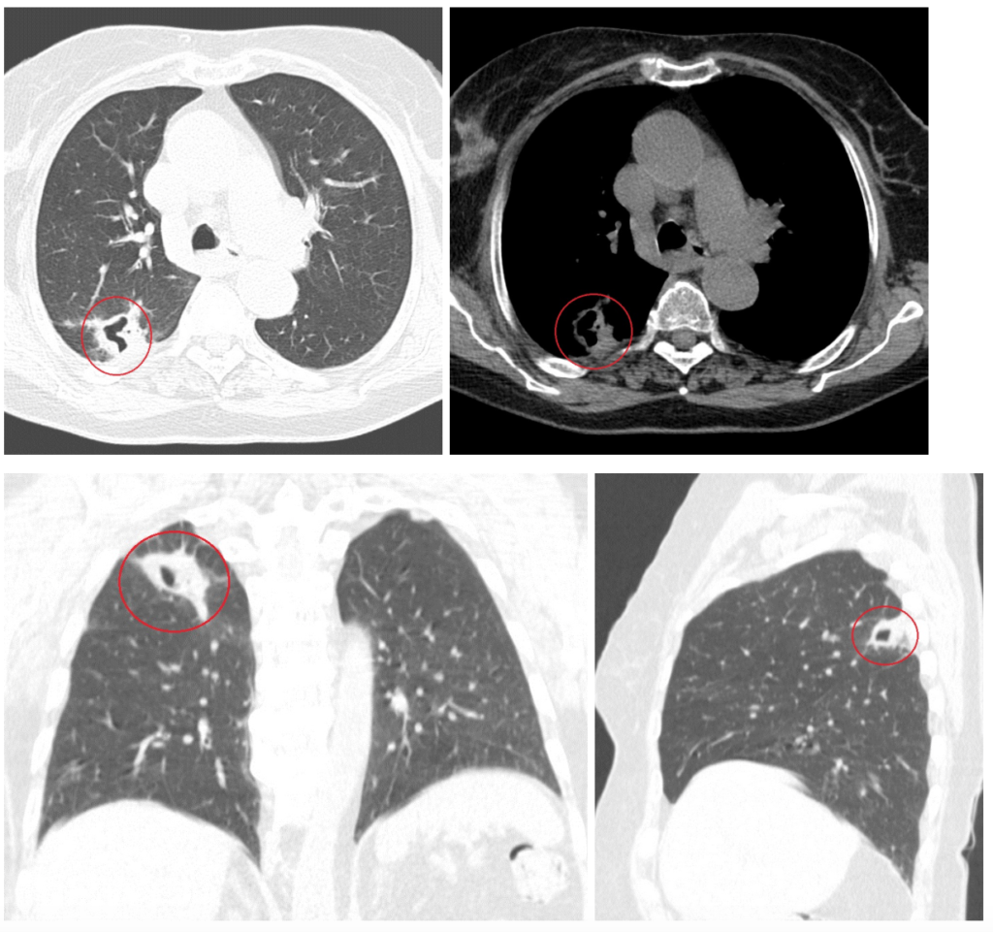
Пример опорожнившегося абсцесса в заднем сегменте верхней доли правого легкого, выявленного при компьютерной томографии: видна толстостенная полость неправильной формы, содержащая газ, вокруг полости – зона уплотнения ткани легкого вследствие склероза.

Slide 28
Как отличить гнойную каверну ПЕРИФЕРИЧЕСКОГО РАКА
Большое значение при рентгенодиагностике имеет отличие воспалительных абсцессов и каверн от раковых аналогов.
Это можно сделать по следующим признакам:
при периферическом раке нет завершенных контуров кольцевидной тени;
раковая полость имеет толстые бугристые стенки и лучистость наружных контуров;
воспалительная деструкция легких сопровождается уровнем жидкости и перифокальными очагами.

Slide 29
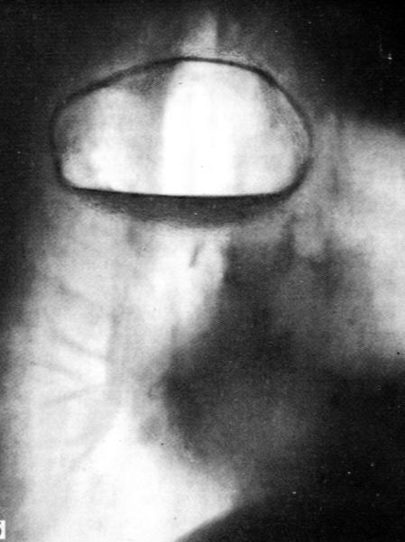
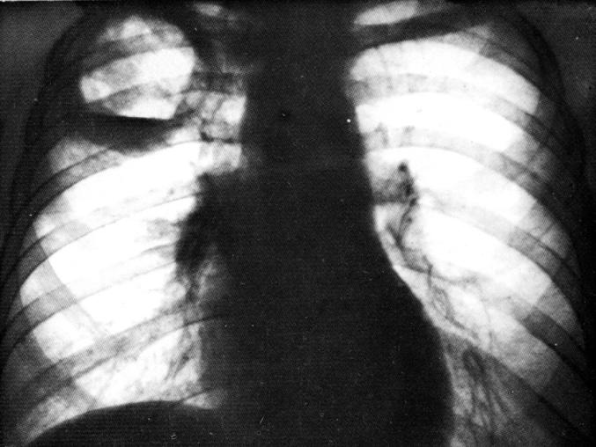
ОСТРЫЙ АБСЦЕСС С ИСХОДОМ В ЛОЖНУЮ КИСТУ

Slide 30
Гангрена легкого
деструктивный процесс в легких, характеризующийся гнойно-гнилостным некрозом обширного участка легочной паренхимы без четкой демаркации, с тенденцией к дальнейшему распространению. При гангрене легкого отмечается крайне тяжелое общее состояние: высокая лихорадка, боль в грудной клетке, одышка, бледность и цианоз кожных покровов, потливость, прогрессирующее снижение массы тела, обильное выделение зловонной мок­роты.

Slide 31
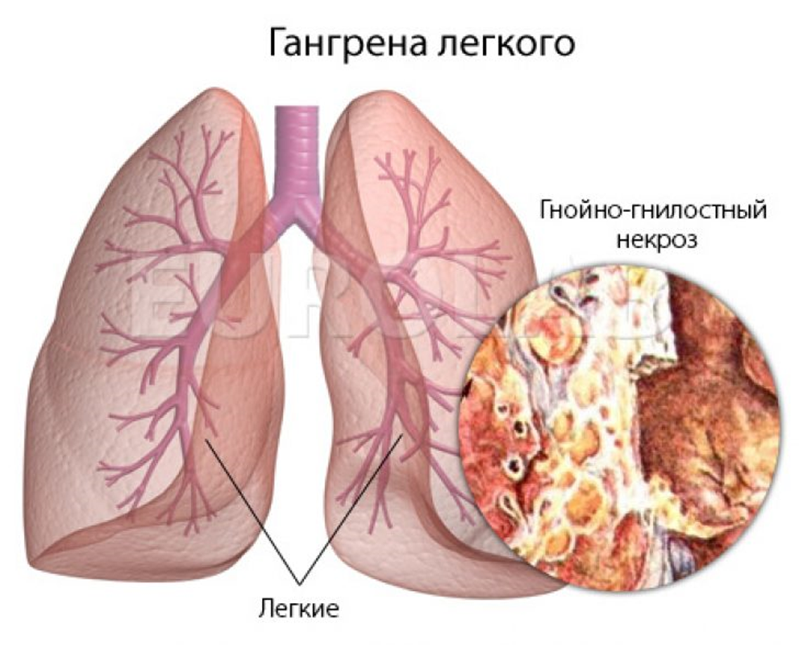

Slide 32
Рентгенография легких в 2-х проекциях позволяет выявить обширное затемнение (полость распада неоднородной плотности) в пределах доли с тенденцией распространения на соседние доли или все легкое.
С помощью КТ легких в крупных полостях определяются тканевые секвестры разной величины. При гангрене легкого быстро образуется плевральный выпот, который также хорошо виден при рентгеноскопии легких .

Slide 33
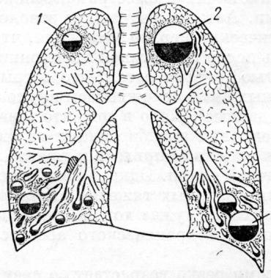
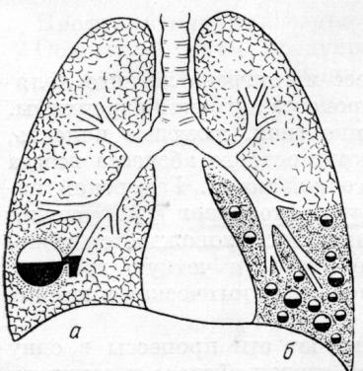
СХЕМАТИЧЕСКОЕ ИЗОБРАЖЕНИЕ АБСЦЕССОВ И ГАНГРЕНЫ ЛЕГКОГО
1, 2 – изолированные абсцессы верхних долей правого и левого легкого;
3 – ретростенотический абсцесс нижней доли;
4 – развитие абсцессов на фоне бронхоэктазов.
а – абсцесс нижней доли;
б – гангрена легкого.

Slide 34
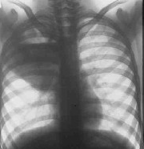
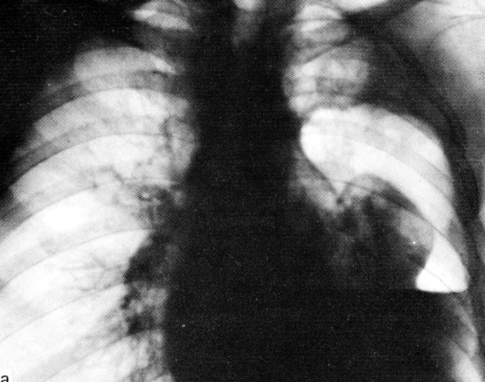
ВАРИАНТЫ ЛОКАЛИЗАЦИИ ГАНГРЕНОЗНЫХ АБСЦЕССОВ

